Slide 1
영상처리 프로그래밍 기말 프로젝트
알파채널이 추가된
png 파일 만들기
컴퓨터 과학과
2016301035 박상민
Notes:
안녕하세요, 영상처리 프로그래밍 – 알파채널이 추가된 png 파일 만들기를 주제로 발표하게 된 박상민입니다.

Slide 2
소개 및 개발 배경
프로그램 설명 및 시연
프로그램 주요 코드 설명
INDEX
Notes:
먼저 목차는 다음과 같이 세 부분으로 나누어 설명 드리려 합니다.

Slide 3
소개 및 개발 배경
Introduction, technology
Notes:
먼저 소개 및 개발 배경입니다.

Slide 4
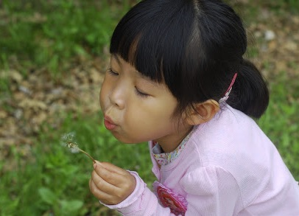


소개 및 개발 배경
프로그램 설명 및 시연
주요 코드 설명
주제
알파 채널이 추가된 png 파일 만들기
선정 이유
사용 기술
.JPG
.PNG
추가 응용 : 코디 시뮬레이터
Notes:
이 주제는, '알파채널'의 응용을 목적으로 합니다. 흔히 쓰는 JPG는 배경색이 없어도 공간을 차지하는데, PNG는 색이 있는 부분만 나타낼 수 있습니다. 이런 알파채널의 대표적인 확장자라서 png파일 만들기라고 표현하였습니다.
구현한 프로그램으로 추출한 이미지를 응용해서, 간단하게 합성하는 “코디 시뮬레이터”까지 구현해 보았습니다.

Slide 5
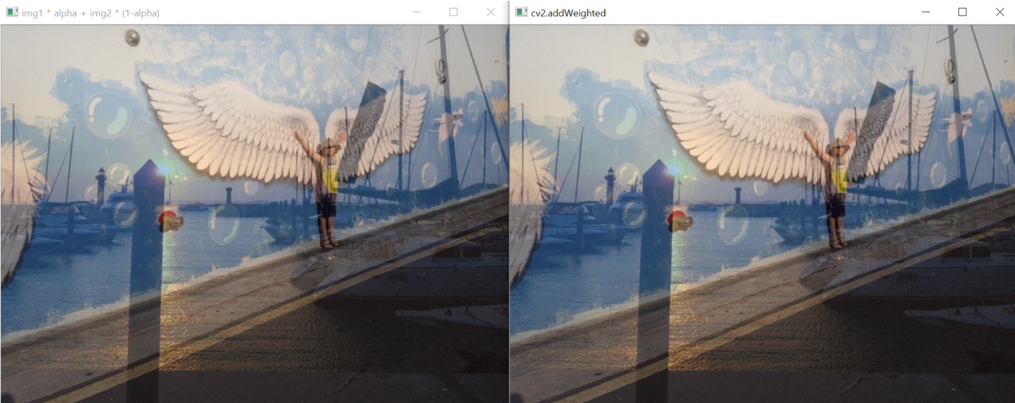
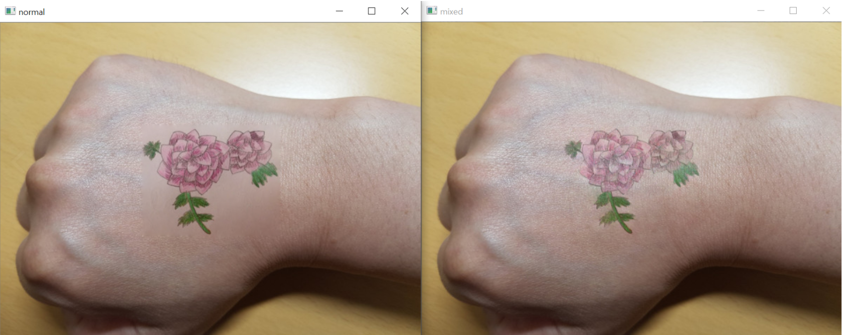
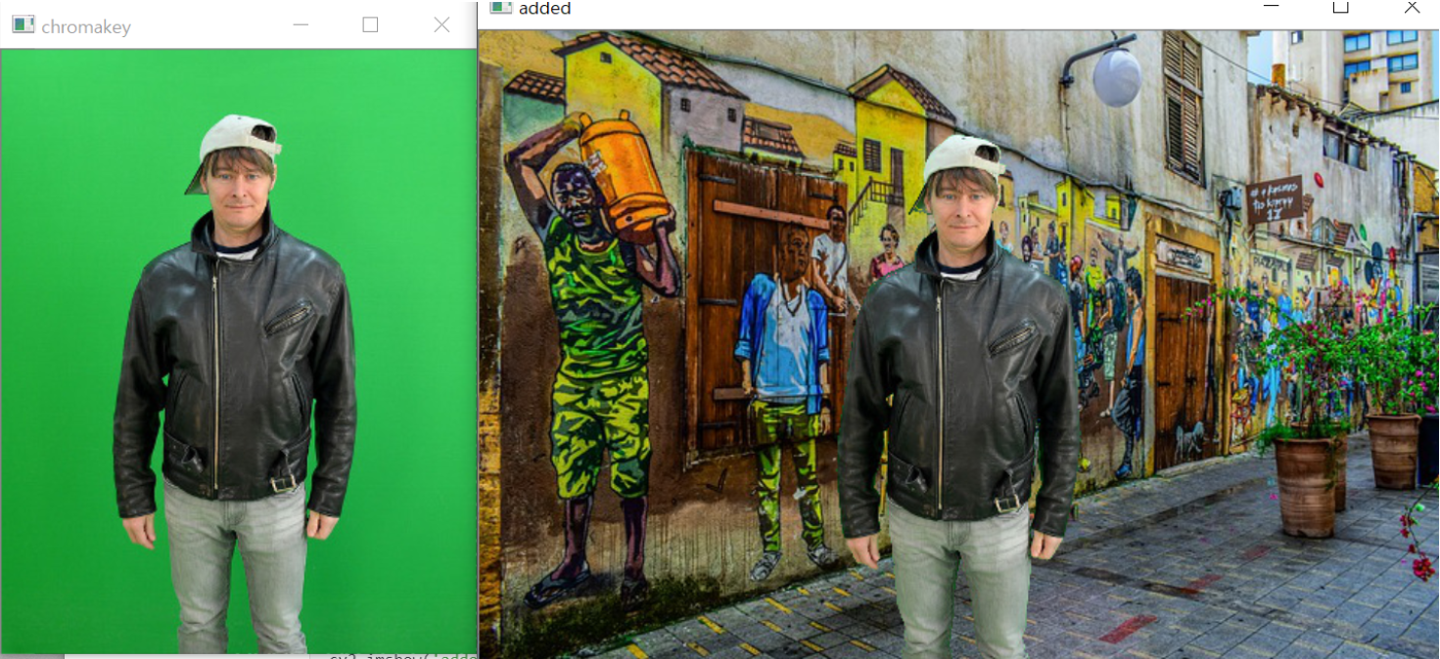
소개 및 개발 배경
프로그램 설명 및 시연
주요 코드 설명
주제
불투명도, Alpha channel
선정 이유
사용 기술
.JPG
크로마키, 가중치 연산 등 이용한 합성
합성 할 때마다 적절한 연산 수행 필요
“Alpha channel” 응용
Notes:
물론, jpg파일도 추출 작업을 선행한 합성, 가중치를 적용한 합성 등이 존재합니다. 하지만 매번 합성할 때마다 적절한 연산이 필요해서, 미리 배경이 투명한 파일로 만들면, 합성도 간단하고, 활용할 곳도 많다고 생각합니다. 이에 “알파채널”의 응용에 집중하여 주제를 삼게 되었습니다.

Slide 6
소개 및 개발 배경
프로그램 설명 및 시연
주요 코드 설명
주제
프로세스, 영역 추출, 이미지 연산
선정 이유
창 관리 및 이벤트 처리, 트랙바
사용 기술
ROI, 역투영, 쓰레시홀드, 마스킹
이미지 색상 표현 방식 – HSV, RGB, RGBA
Bitwise 연산, 필터링, 노이즈 처리 – 컨볼루전, 모폴로지
Notes:
개발 기술을 보면, 먼저 프로그램의 흐름을 위해 윈도우 창 관리, 마우스 키보드 이벤트 처리, 트랙바 기술을 사용했구요.
추출을 위한 기술로 ROI, 역투영, 쓰레시홀드, 마스킹 기술을 사용하였습니다.
이 때 다음과 같은 형식들로 변환하면서 색상, 색채, 밝기, 불투명도 등의 정보를 얻기 위해 이미지 색상 표현방식을 활용했고,
이를 토대로 연산을 위해 Bitwise 연산과 컨볼루전, 모폴로지 연산 등의 처리를 사용하였습니다.

Slide 7
프로그램 설명 및 시연
Program Description, demonstration
Notes:
다음은 프로그램에 대한 설명입니다.

Slide 8

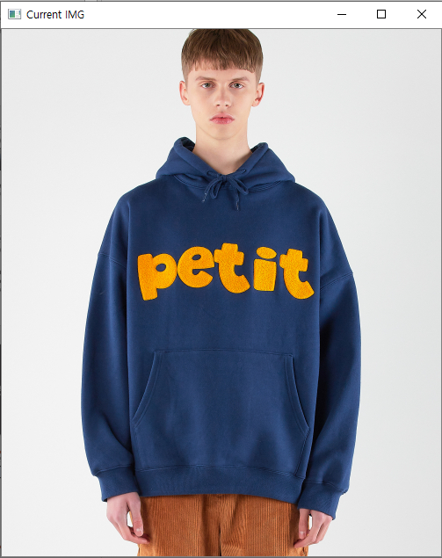
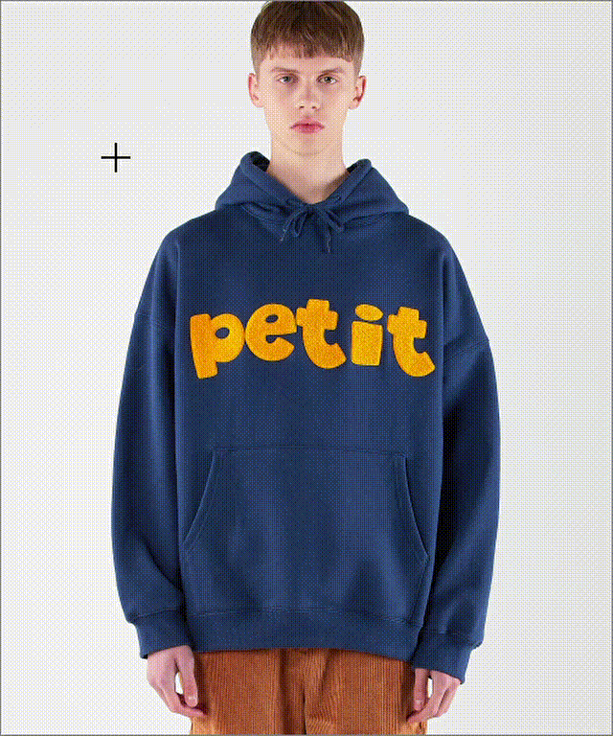
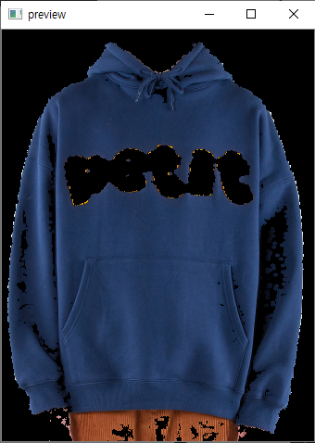
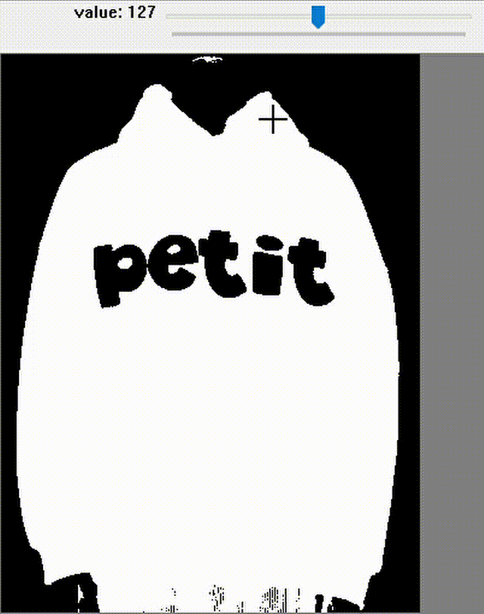
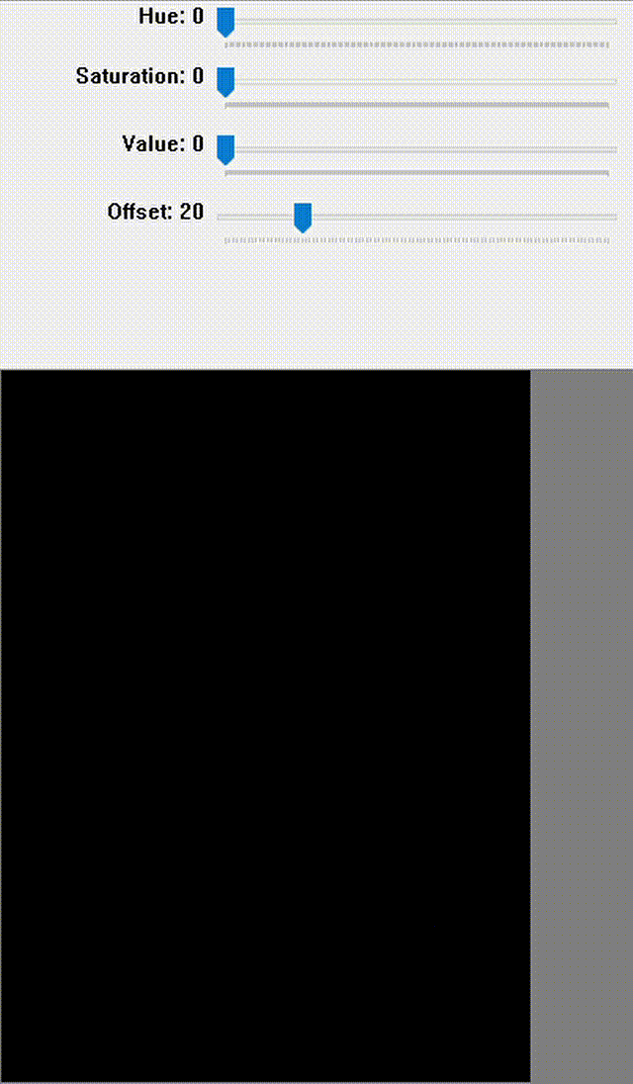
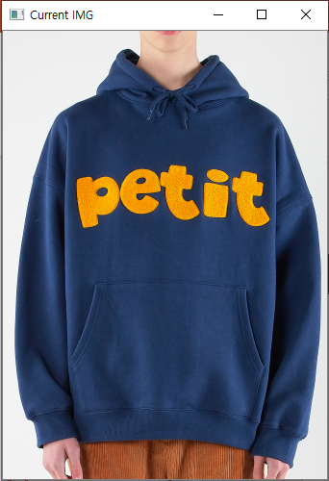
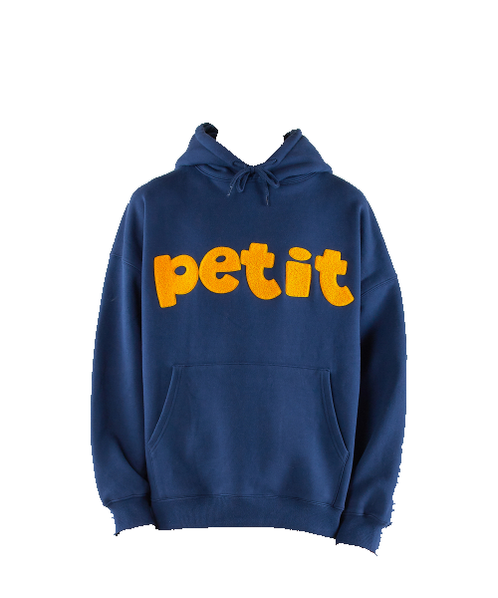
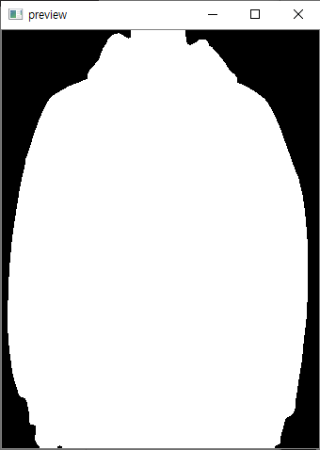
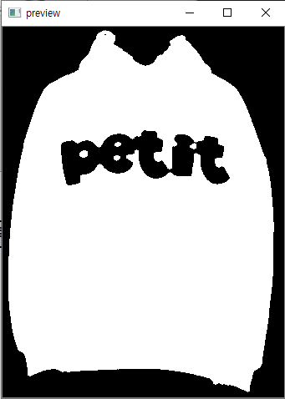
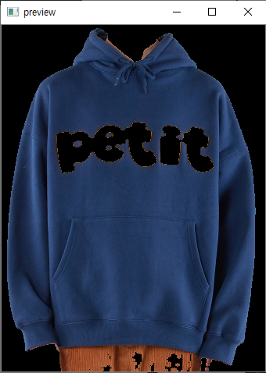
소개 및 개발 배경
프로그램 설명 및 시연
주요 코드 설명
프로그램 진행
1
2
3
파일 경로 입력
ROI 영역선택
역투영/스레시홀드/마스킹 수행
수행 결과
시스템 구성도
Alpha Channel
추가하여 저장하는
첫 번째 프로그램
4
5
1
선택 영역 노이즈 제거 및 추가/제거
미리보기 / 저장
2
.png 파일 응용한
코디 시뮬레이터
두 번째 프로그램
Notes:
먼저 이미지를 추출해 저장하는 과정은, 파일의 경로를 입력하고, 1차로 원하는 영역을 ROI로 추려냅니다. 그 다음은 역투영이나, 스레시홀드를 이용한 이진화, 선택 좌표의 hsv 값을 이용한 마스킹. 이중에 원하는 기능으로 관심 부분을 추출하고, 이렇게 미리 볼 수 있는데요, 이를 임시 마스크 배열에 추가 또는 제거할 수 있습니다. 또 이걸 이용해 원본 이미지와 연산을 통해 미리보기 할 수 있고, 최종적으로 png 파일로 저장할 수 있게 됩니다.

Slide 9
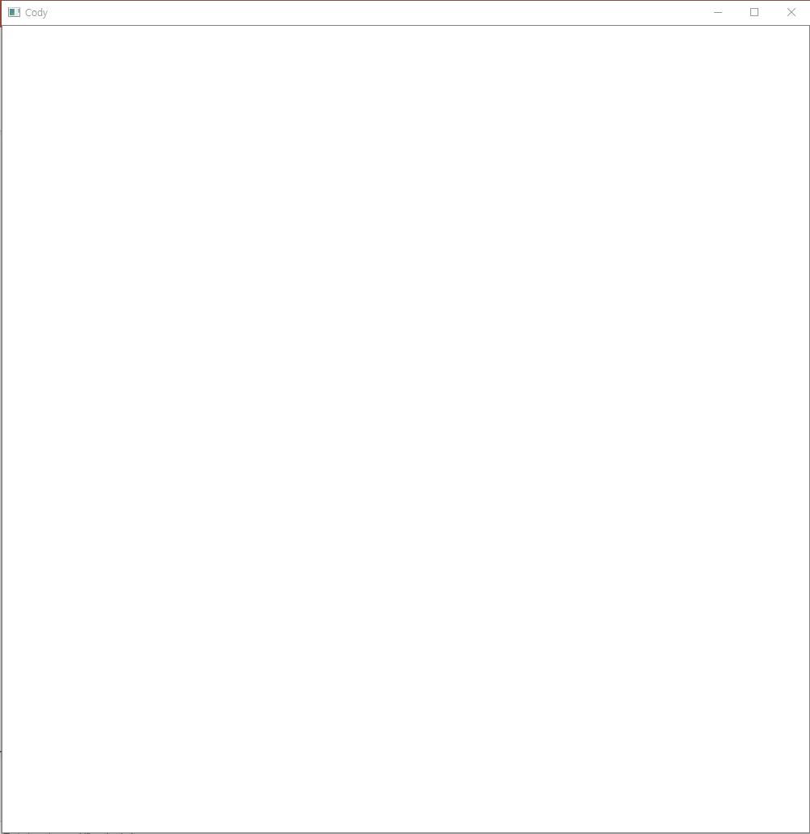
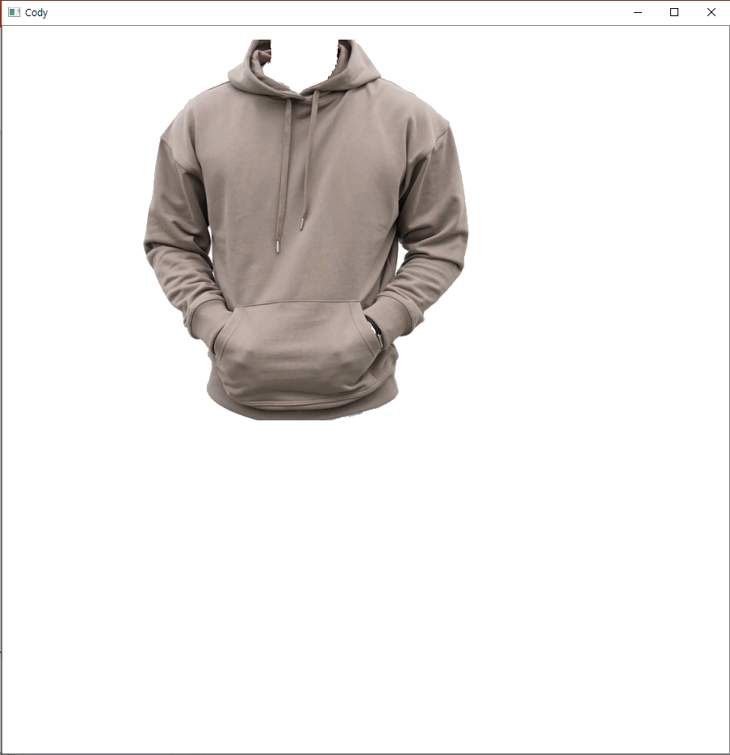


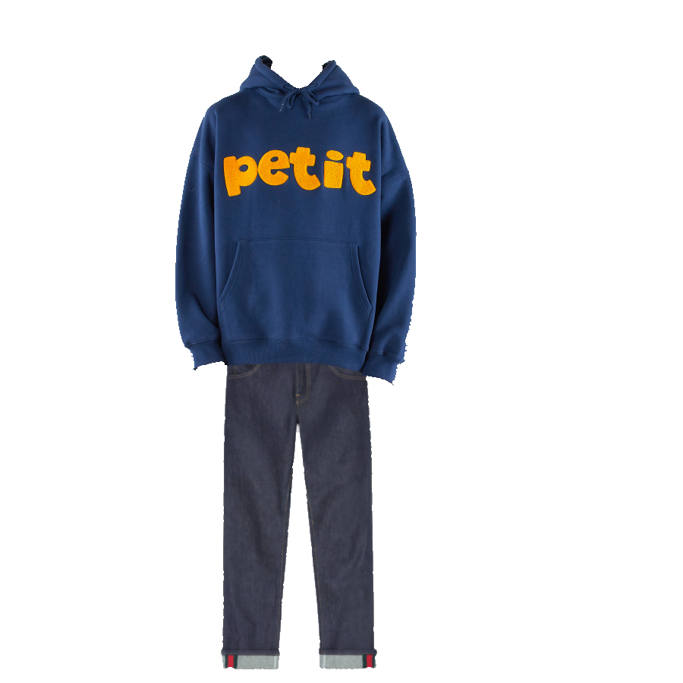
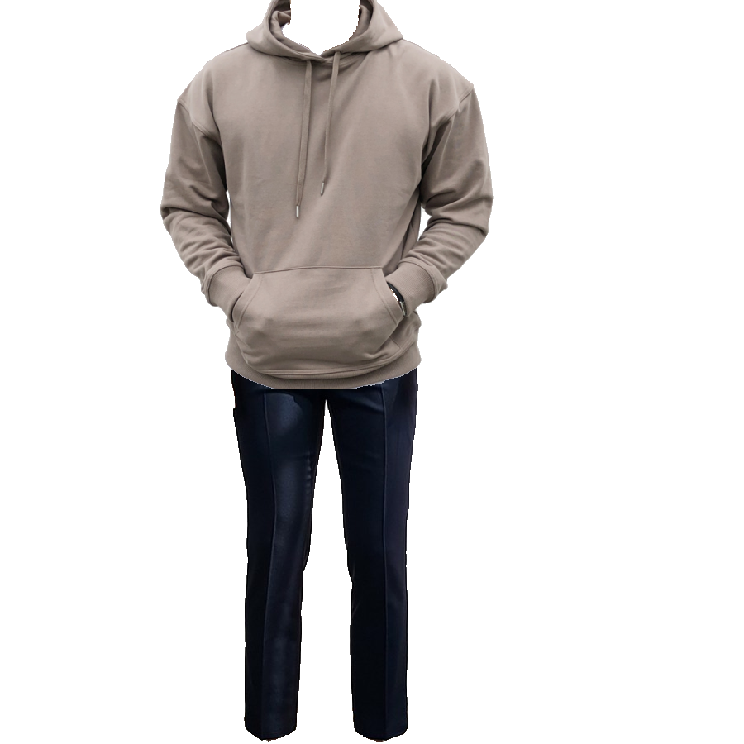
소개 및 개발 배경
프로그램 설명 및 시연
주요 코드 설명
프로그램 진행
1
2
3
파일 경로 입력
R Click 누르기
R Click 떼기
수행 결과
시스템 구성도
Alpha Channel
추가하여 저장하는
첫 번째 프로그램
4
5
1
L Click 누르기
저장
2
.png 파일 응용한
코디 시뮬레이터
두 번째 프로그램
Notes:
그 이미지를 응용한 간단한 프로그램인데요, 마찬가지로 이미지 경로를 입력 받습니다. 마우스 우클릭을 하게 되면, 선택한 좌표가 이미지의 중앙이 되도록 표시하게 됩니다. 클릭을 떼면, 다시 사라지구요. 최종적으로 위치시킬 좌표를 정하면, 좌클릭을 통해 그 위치에 이미지를 추가할 수 있습니다. 다 되면 마찬가지로 png 형태로 이미지를 저장하게 됩니다.

Slide 10
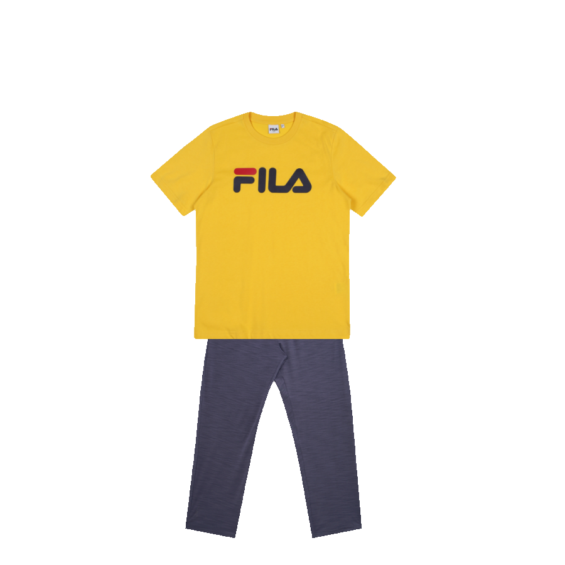
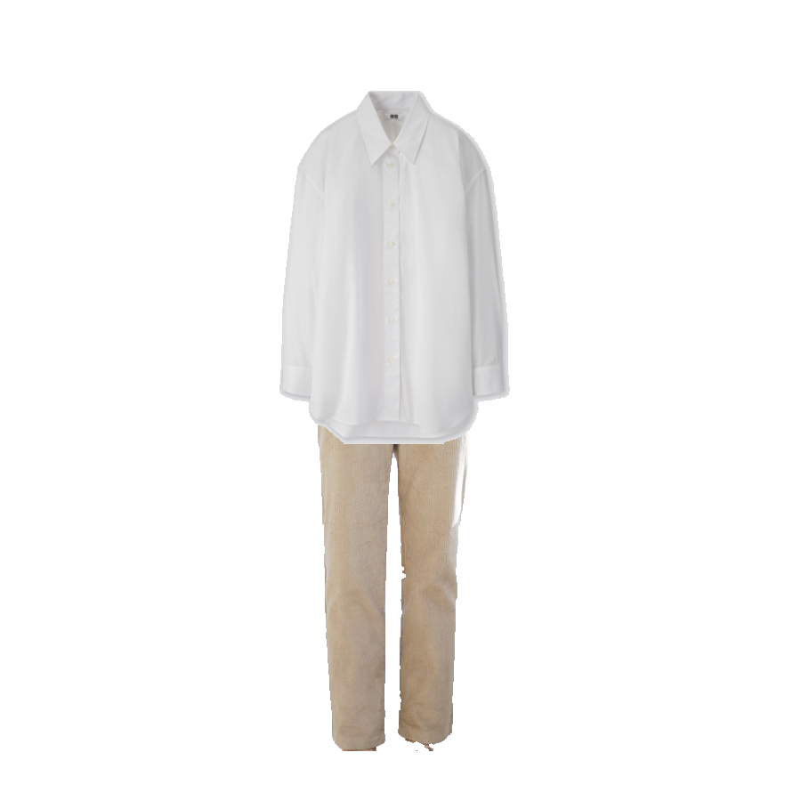
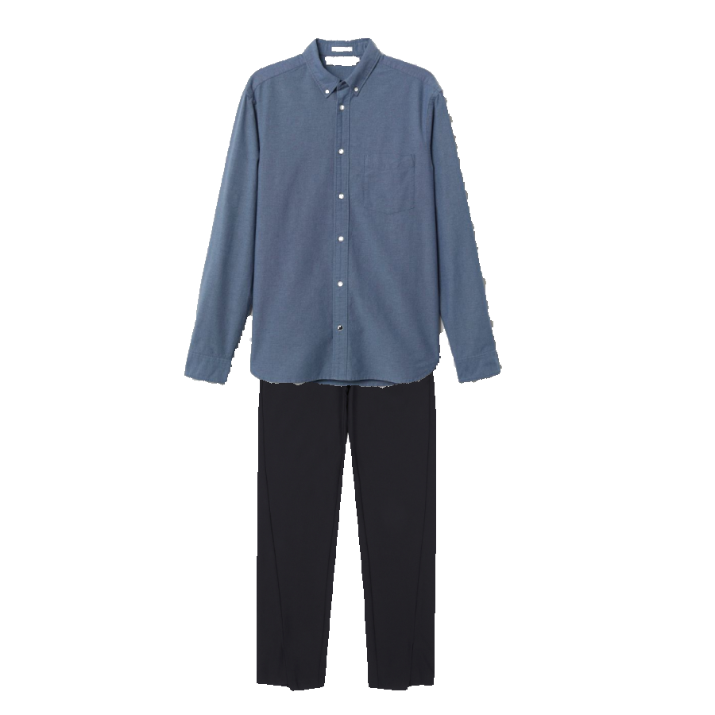

Slide 11
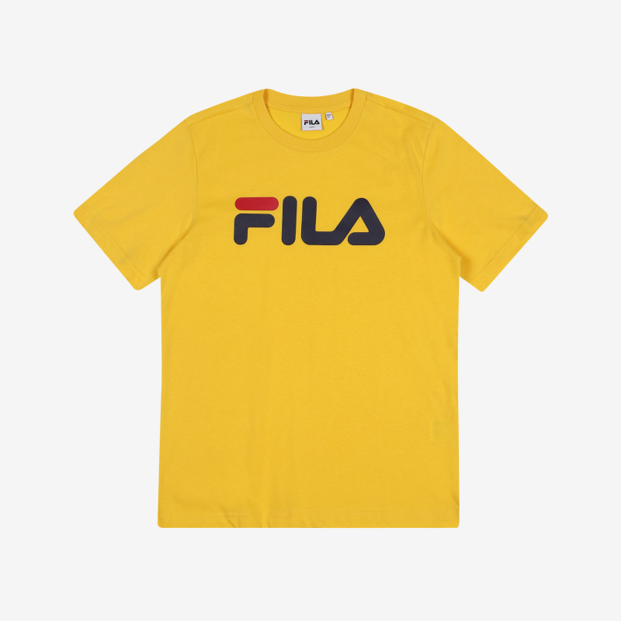
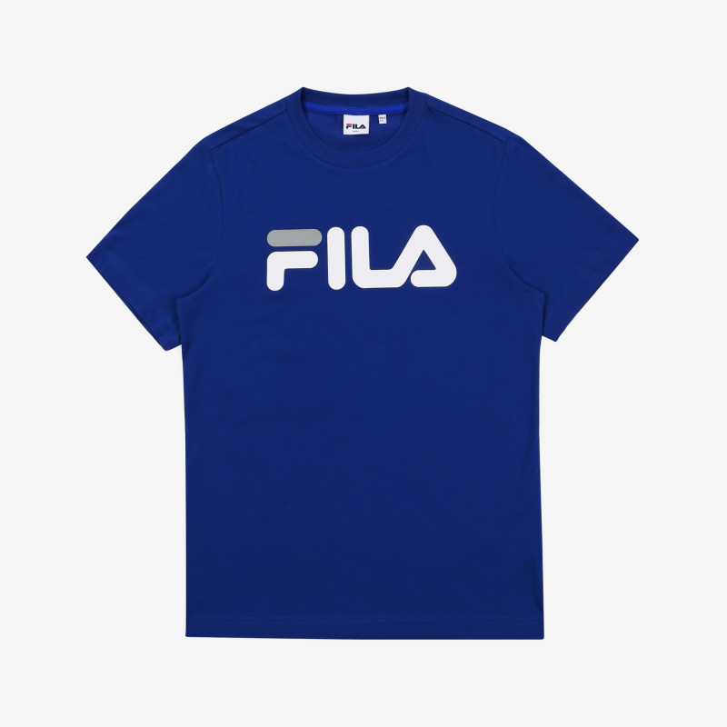
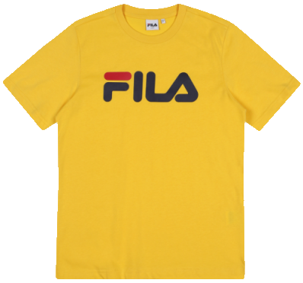
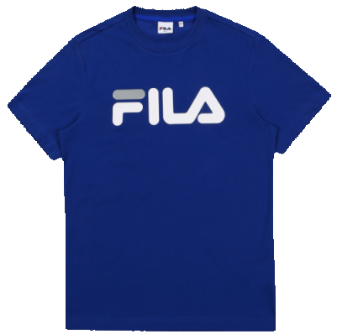
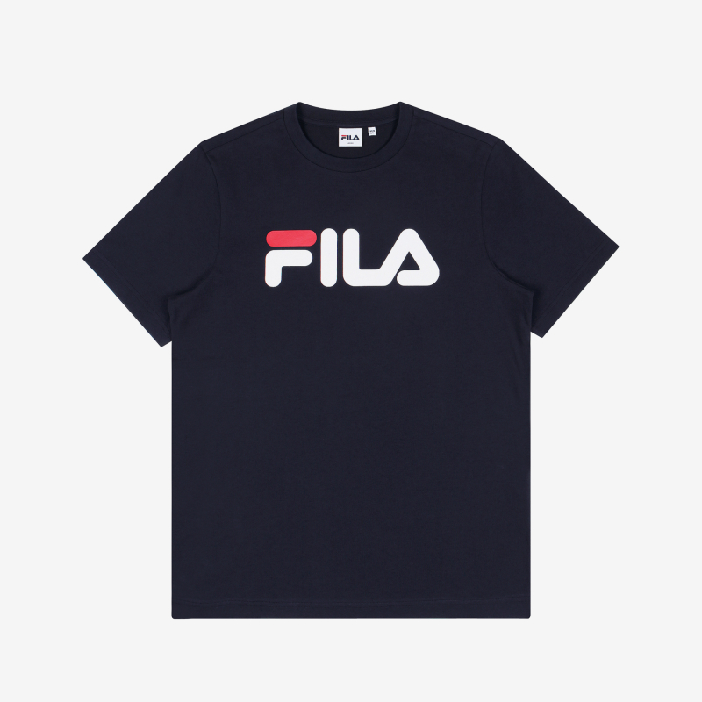
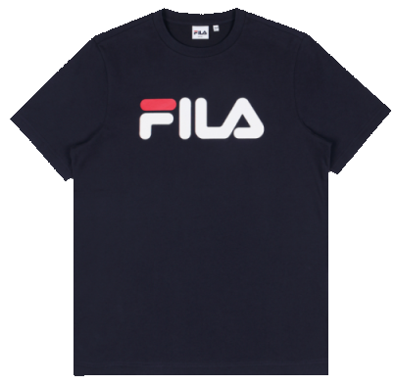
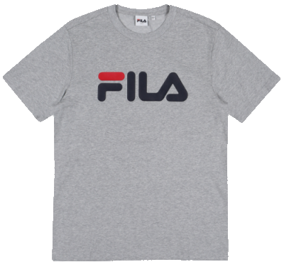
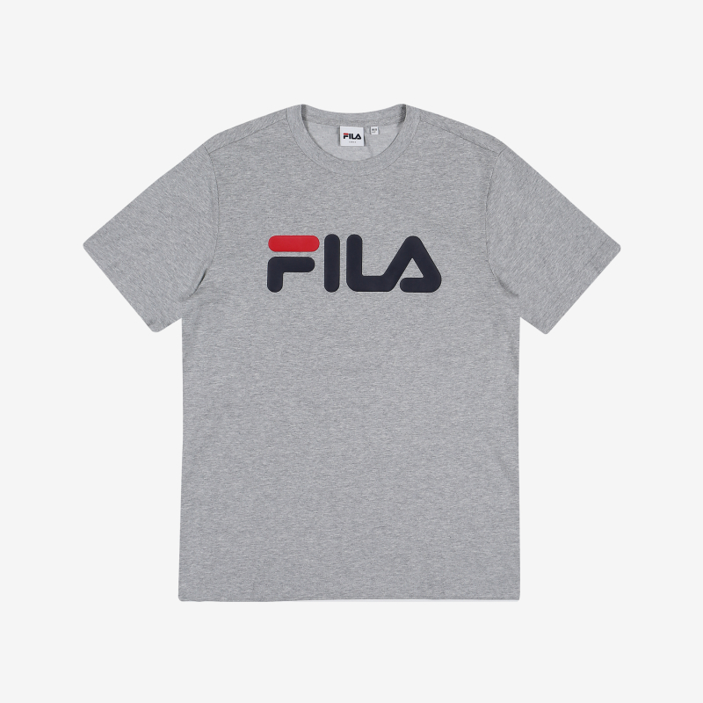
소개 및 개발 배경
프로그램 설명 및 시연
주요 코드 설명
프로그램 진행
수행 결과
시스템 구성도
Notes:
그렇게 구현한 프로그램을 이용해서 직접 추출한 결과인데요, (1 페이지)

Slide 12
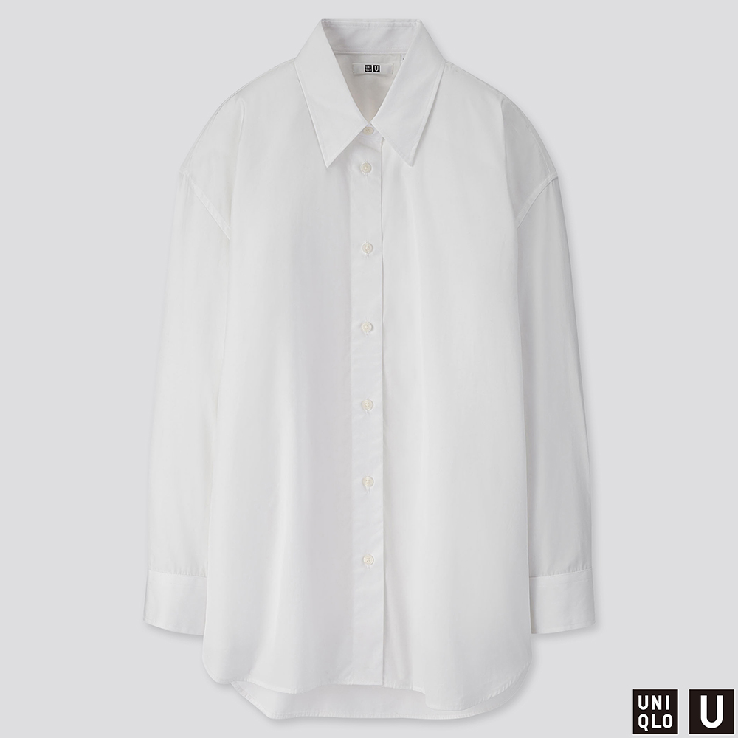
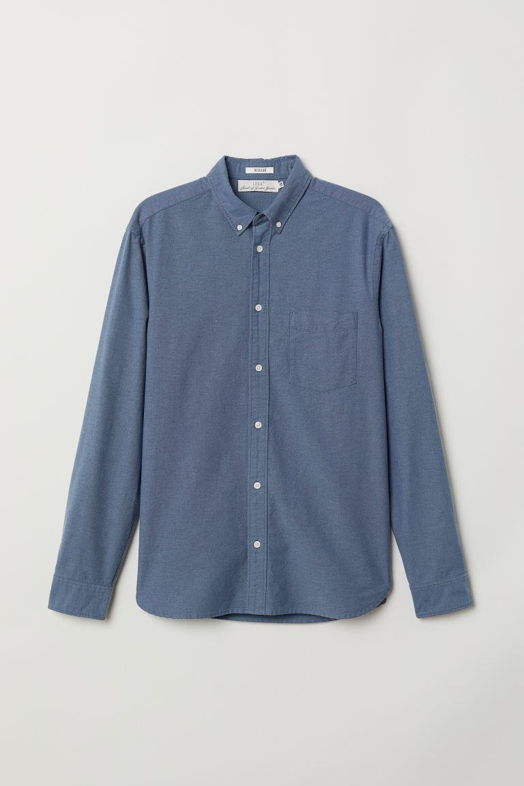
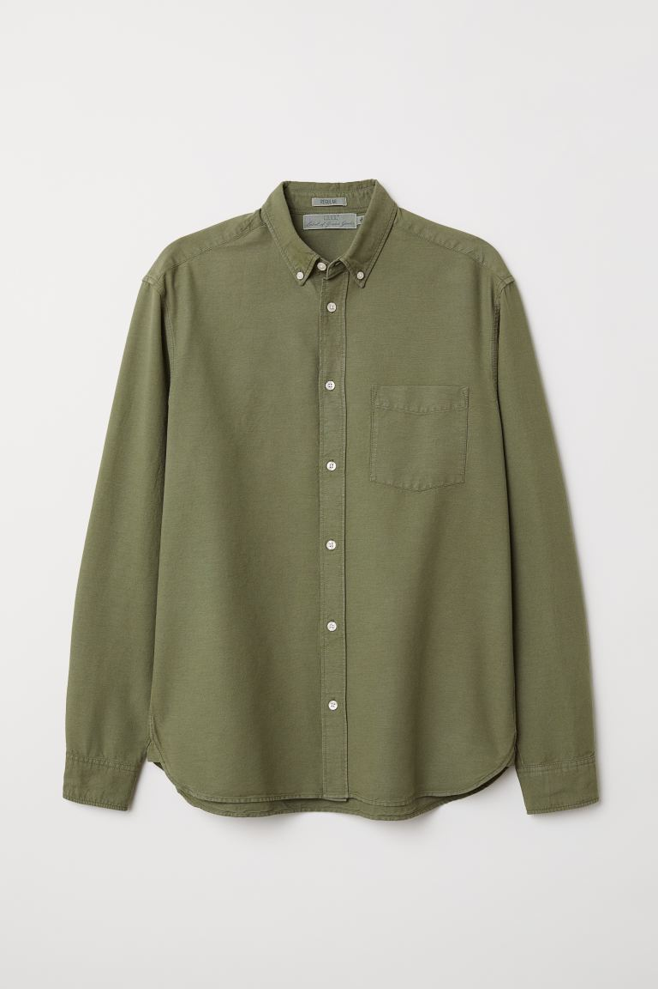
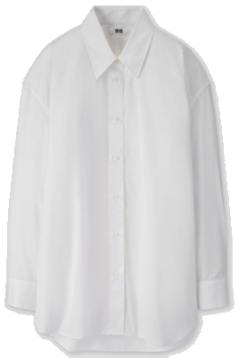
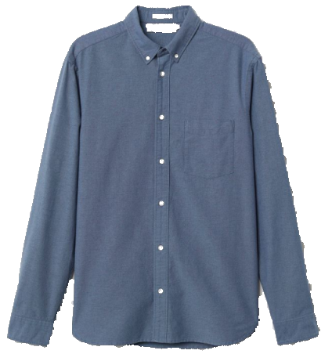
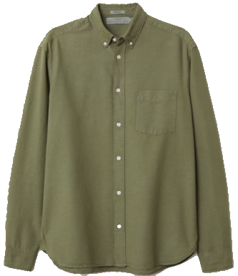
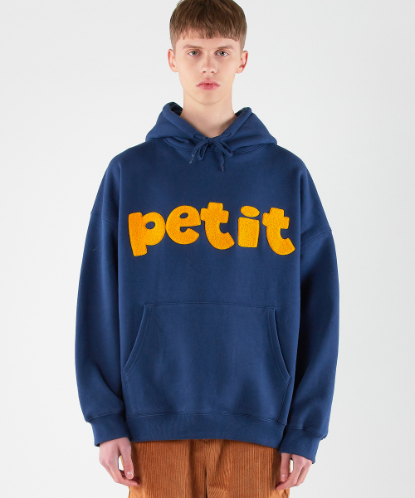
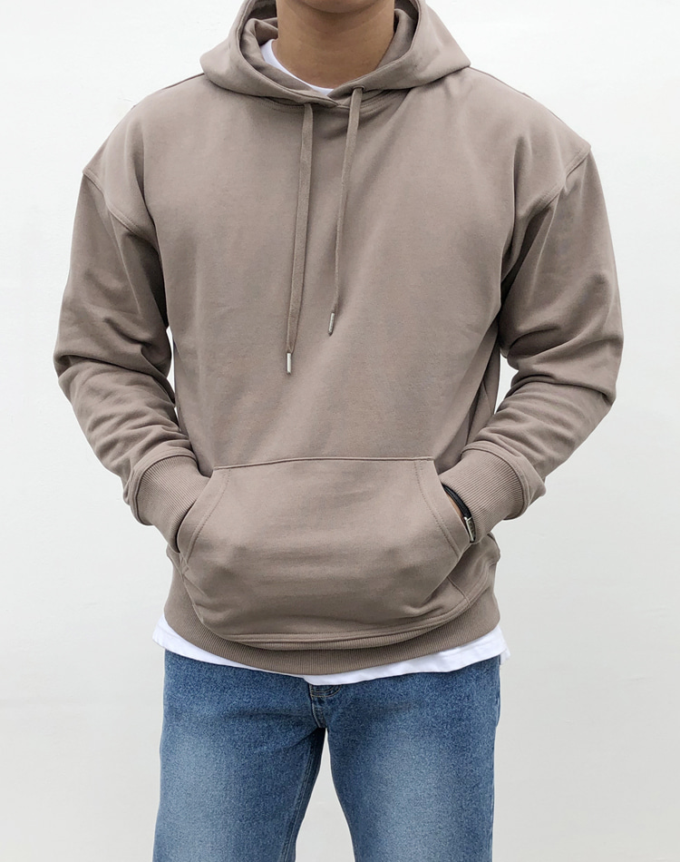
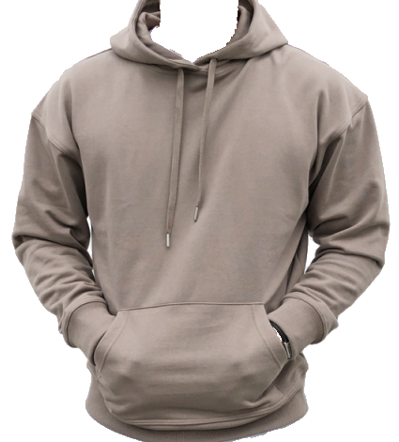
소개 및 개발 배경
프로그램 설명 및 시연
주요 코드 설명
프로그램 진행
수행 결과
시스템 구성도
Notes:
보시다시피, 배경이 존재하는 jpg 파일을 원하는 영역만 추출해서 (2 페이지)

Slide 13
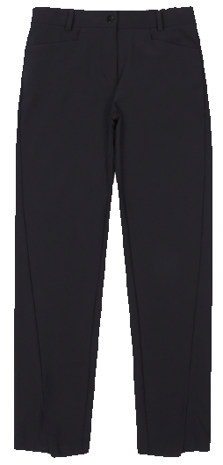
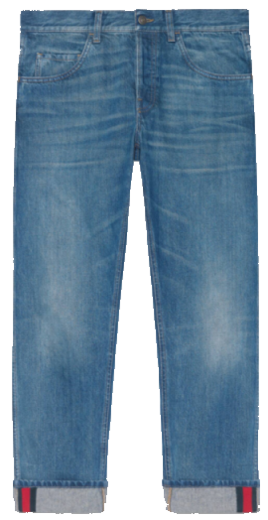
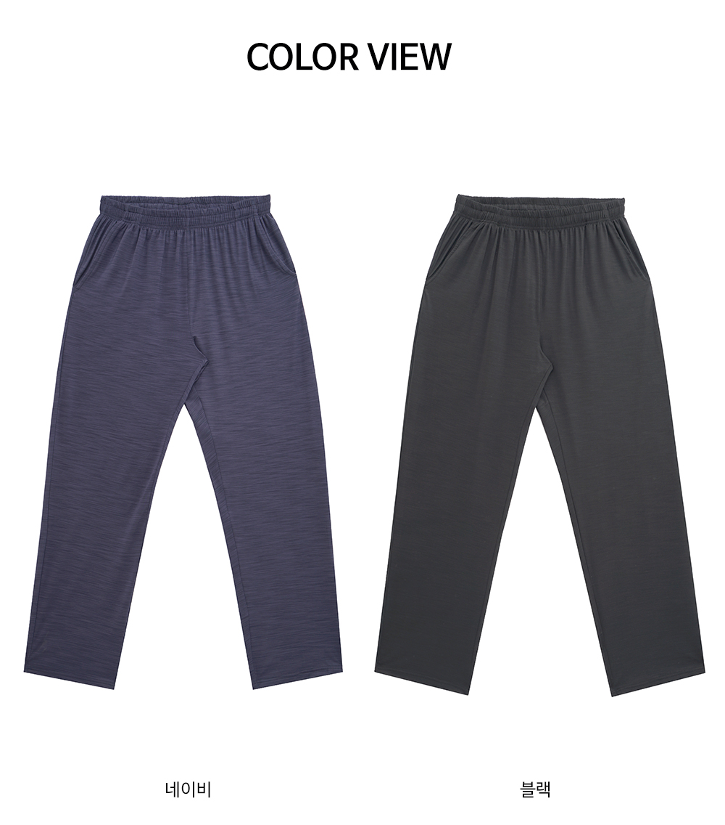
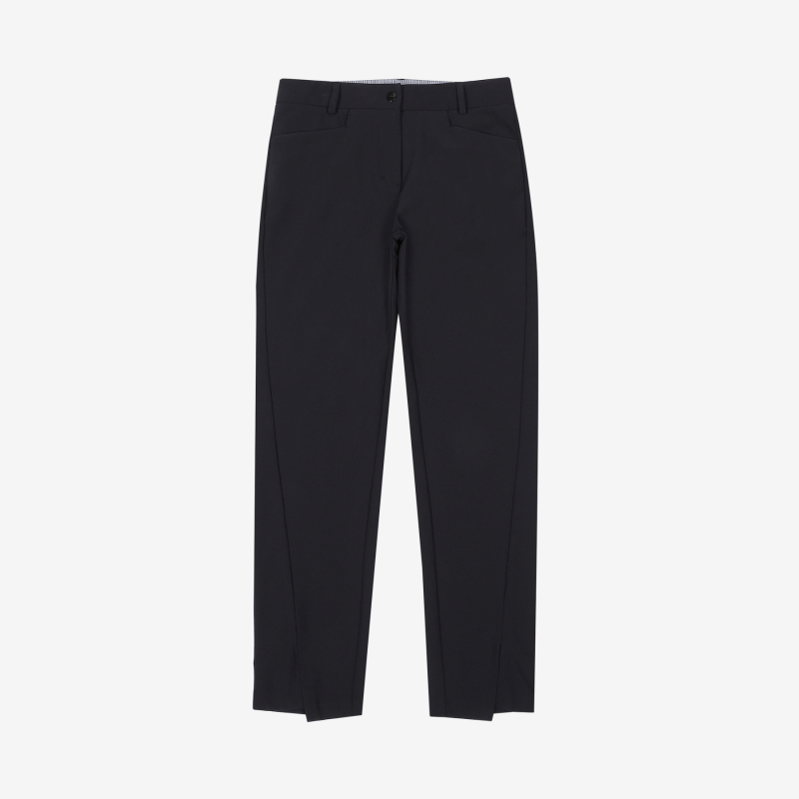
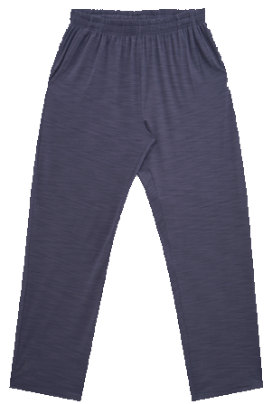
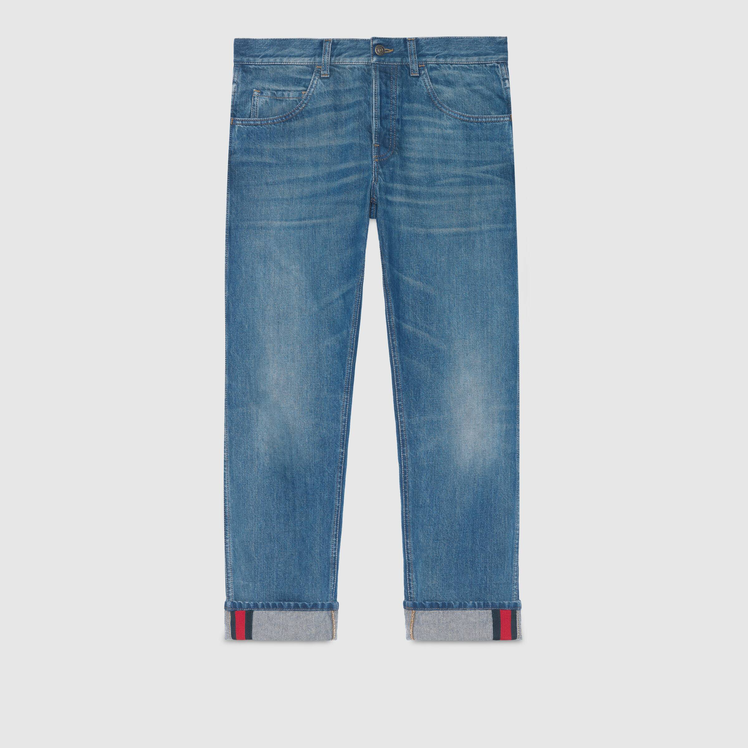
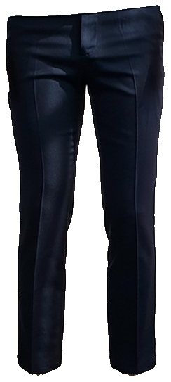
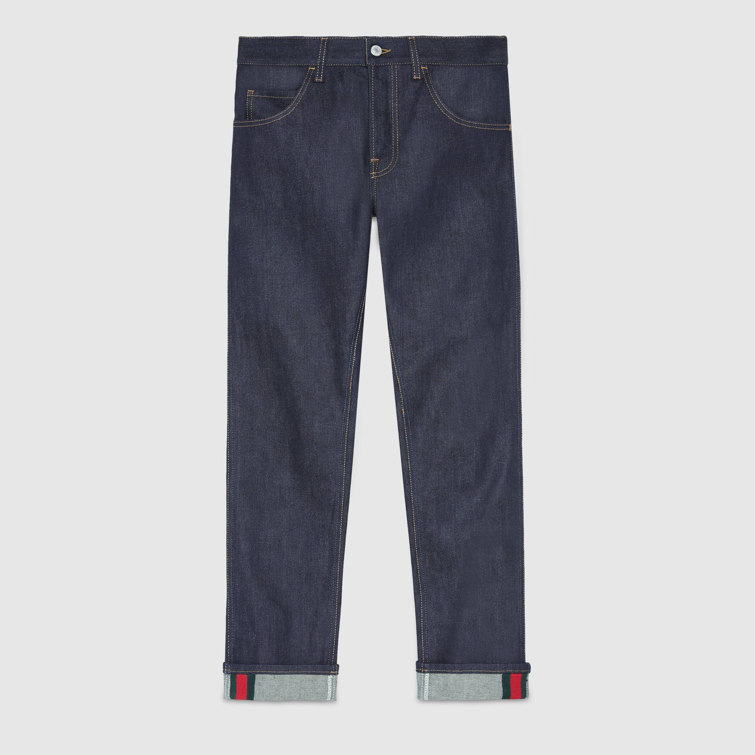
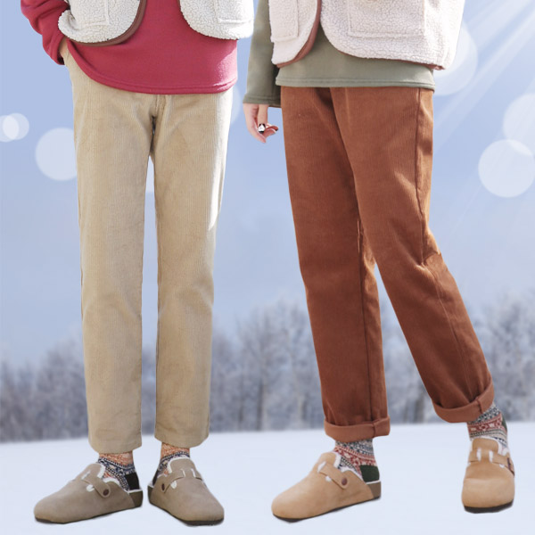
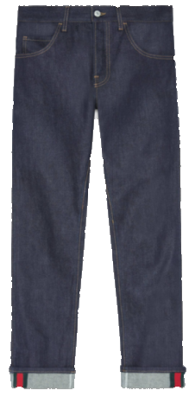
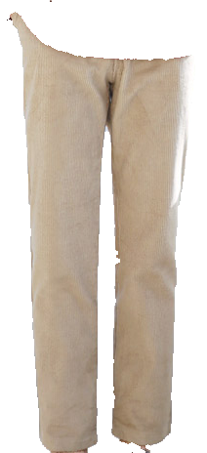
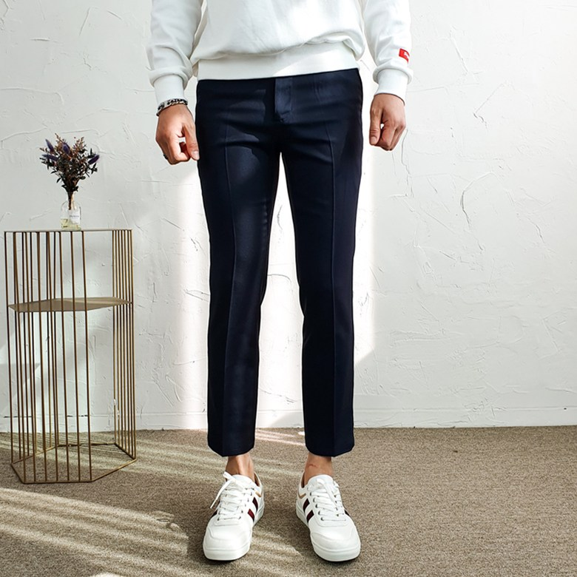
소개 및 개발 배경
프로그램 설명 및 시연
주요 코드 설명
프로그램 진행
수행 결과
시스템 구성도
Notes:
배경이 없는 png 파일로 저장한 결과입니다. (3 페이지)

Slide 14
소개 및 개발 배경
프로그램 설명 및 시연
주요 코드 설명
실행
1
Alpha Channel 추가하여 저장하는 프로그램
프로그램 진행
while 해당 경로 부재 :
이미지 로드
2
.png 파일 응용한 코디 시뮬레이터
수행 결과
메뉴
while True :
키보드 입력
시스템 구성도
if
q
프로그램 종료
ESC, q
종료
r
ROI 선택
x
그대로 저장
1
역투영 영역선택
c
그대로 제거
t
선택 영역 반전
프로그램
시연!
2
흑백 쓰레시홀드
if
if
m
전역, 적응형 토글
s
노이즈 처리, 저장
3
Hsv 마스킹
d
노이즈 처리, 제거
좌 클릭
유사한 hsv 값 추출
+
이미지 확대
-
이미지 축소
i
이미지 초기화
p
이미지 미리보기
s
이미지 저장
Notes:
프로그램에 대한 시스템 구성도로, 어떤 시점에 무슨 입력을 할 수 있는지를 도식화 한, 사용자 매뉴얼이라고도 볼 수 있을 것 같습니다. 이걸 참고 하시면서 프로그램 시연을 해보도록 하겠습니다

Slide 15
소개 및 개발 배경
프로그램 설명 및 시연
주요 코드 설명
실행
1
Alpha Channel 추가하여 저장하는 프로그램
프로그램 진행
while 해당 경로 부재 :
이미지 로드
2
.png 파일 응용한 코디 시뮬레이터
수행 결과
if
시스템 구성도
마우스 입력
키보드 입력
우
미리보기
ESC, q
프로그램 종료
좌
이미지 삽입
s
이미지 저장
프로그램
시연!
i
이미지 초기화
a
새로운 이미지
Notes:
마찬가지로, 두 번째 프로그램의 시스템 구성도이며, 이를 참고하시면서 시연해보겠습니다.

Slide 16
주요 코드 설명
Main Code, Methods
Notes:
마지막 파트로, 주요 코드에 대해 설명하겠습니다.

Slide 17

소개 및 개발 배경
프로그램 설명 및 시연
주요 코드 설명
전체 프로세스
이미지 추출
프로세스를 위한 로직
이미지 저장
추출을 위한 로직
이미지 출력
저장을 위한 로직
출력 위한 로직
Notes:
다만 시간 관계상, 모든 코드에 대한 구체적인 설명은 보고서에 수록하고, 다음 사항을 중심으로 말씀 드리려 합니다.

Slide 18


소개 및 개발 배경
프로그램 설명 및 시연
주요 코드 설명
전체 프로세스
메뉴 형태 구성
이미지 추출
이미지 저장
이미지 출력
Notes:
먼저 프로그램은 구성도에서 보았듯, 단축키로 수행되는 형식입니다. 입력 값에 해당할 때만 루프를 빠져나가, key와 ascii값이 같은 해당 기능을 수행하는 방식입니다.
수행코드가 너무 길거나 반복되는 경우 함수로 묶어 호출하였습니다.

Slide 19


소개 및 개발 배경
프로그램 설명 및 시연
주요 코드 설명
전체 프로세스
1
역투영
이미지 추출
이미지 저장
이미지 출력
r
ROI 선택
Notes:
첫 번째, 역투영 함수인데요. 여기서 역투영 할 영역을 roi로 선택하고, type 검사를 하는데, 이 ROI는 다른곳에서도 사용됩니다. 그래서 함수로 묶었는데,
selectROI 를 써서 반환된 w, h가 존재하면, roi를 반환하고, 없으면, -1을 반환합니다.
이걸 검사함으로써, 기능 수행 없이 ESC를 눌러도 에러 없이 메뉴로 돌아가게 됩니다.
반환된 roi를 이용해 히스토그램을 만들고, OpenCV 함수로 역투영 한 결과에 대해 쓰레시 홀딩으로 이진화 시켜 마스크로 저장합니다.
이어지는 아래 save_to_mask 코드는 뒤에서 설명하겠습니다.

Slide 20


소개 및 개발 배경
프로그램 설명 및 시연
주요 코드 설명
전체 프로세스
2
쓰레시홀드
이미지 추출
이미지 저장
이미지 출력
Notes:
두 번째 기능, 바이너리 쓰레시 홀드 함수입니다. 먼저 이미지를 흑백으로 변환하고, 선택영역 반전 기능의 토글식 구현을 위한 변수 flag를 줍니다.
창이름과 그에 대한 트랙바를 설정하고, 임계값 value의 초기값을 줍니다.
트랙바로부터 임계값을 받아와서 이를 다시 이진화 한 한 값을 다시 출력해주는 루프 방식으로 진행되는데요,
무조건 입력을 기다리는게 아니라, 넌블럭 상태로 있으면 조건을 검사해서 수행하는 형태로 진행됩니다.
트랙바가 있는 창에는 reset_window_size를 통해 최소 사이즈를 설정해주었습니다.
마찬가지로 저장 및 종료를 선택할 수 있구요, t를 눌러 토글식으로 영역 반전을 선택 가능하도록 구현하였습니다.

Slide 21


소개 및 개발 배경
프로그램 설명 및 시연
주요 코드 설명
전체 프로세스
3
hsv 마스킹
이미지 추출
이미지 저장
이미지 출력
Notes:
추출의 마지막 기능입니다. 필요한 변수를 초기화 하고, 마우스 콜백함수를 등록합니다.
기본적으로 hsv항목에 대한 “트랙바로부터 얻어온 값”을 이용해 출력하는 형식으로 진행되기 때문에, 함수를 보면
좌클릭을 했을 경우 해당 좌표 픽셀값을 읽어와서 hsv 형식으로 변환한 다음, hue, saturation, value 값을 각각 트랙바의 값으로 설정합니다.
모든 항목에 대해 +-offset 한 유사한 범위의 기준을 담아 inRange로 마스킹합니다. 이걸로 원본 이미지에서 bitwise_and 연산으로 영역을 선택하고, 출력합니다.
마찬가지로 트랙바가 있으므로 reset_window_size 함수가 있습니다.

Slide 22



소개 및 개발 배경
프로그램 설명 및 시연
주요 코드 설명
전체 프로세스
s
임시 영역 저장
이미지 추출
이미지 저장
이미지 출력
호출
s
이미지 저장
Notes:
이미지 저장은, 먼저 각 기능에서 선택 영역을 임시로 저장하는 save_to_mask 입니다. 앞서 보았듯 호출은 이렇구요.
매개변수로 받아온 마스크를 최종 저장할 img_binary_mask에 add연산으로 더하고, 선택한 flag에 따라서 모폴로지 연산 열림/닫기 연산을 수행합니다.
그리고 최종 png 파일을 저장하는 코드입니다. 원본을 복사해 BGRA 형태로 바꾸고, [3]채널을 0으로 초기화 합니다.
임시변수로 저장해온 img_binary_mask를 결과 리스트 [3]채널에 더해주고, 파일 이름에서 마지막 jpg만 빼고 대신 png를 넣어 저장합니다.

Slide 23


소개 및 개발 배경
프로그램 설명 및 시연
주요 코드 설명
전체 프로세스
우
마우스 클릭
이미지 추출
이미지 저장
이미지 출력
Notes:
마지막으로, 응용한 코디 시뮬레이터 프로그램에서 마우스를 클릭한 좌표가 이미지의 중앙에 오도록 하고, 상하좌우 대각선으로 넘어갔을 경우 에러 없이 출력되게 하기 위한 마우스 콜백함수의 조건입니다.
상하좌우, 네 방향 대각선 각각에 대해 하나하나 조건을 생각하면서 구현이 된 코드입니다.
모든 코드에 대한 자세한 설명은 보고서에 수록하겠습니다. 이상으로 발표를 마치겠습니다.

